Slide 1


佛山市安全生产监督管理局
安全生产责任保险政策解读
佛山市安全生产监督管理局胡雅琳
15144166@qq.com

Slide 2

目 录
1
安全生产责任保险推行背景——Why
2
安全生产责任保险政策主要内容——What
3
工作思路和保障措施——hoW

Slide 3

1 第一部分
安全生产责任保险推行背景

Slide 4
安全生产责任保险是什么？
安全生产责任保险，是指生产经营单位在生产经营活动中发生生产安全事故，造成的从业人员或者第三者的人身伤亡，以及第三者的直接财产损失，由保险公司在保险金额内承担生产经营单位依法应当负的赔偿责任的保险。

Slide 5
安全生产责任保险推行背景
严峻的安全生产形势要求
安全生产责任保险
对促进安全生产工作具有重要意义
安全生产责任险推行工作取得成效

Slide 6
（一）严峻的安全生产形势要求
安全生产现状：
1.安全生产形势依然严峻，需要创新安全生产综合治理；
2.高危行业密集，需强化安全保障力度。
保险介入安全生产，实现风险专业化管理与安全监管工作的有机结合，是创新安全生产综合治理的一项重要举措。

Slide 7
（二）对安全生产工作的促进作用
（1）有利于形成企业安全生产自我约束机制。为了降低保费支出，投保企业在费率机制的作用下，会更加重视做好安全生产工作，加强安全防范，提高自身的安全信用等级。
（2）有利于发挥保险的社会管理功能。保险公司会从关心自身资产的角度，主动采取各项措施，协助、督促投保企业抓好安全生产工作。
（3）有利于有利于分散和减轻事故救助负担。于企业，能转嫁赔偿责任，减轻生产安全事故造成的经济赔偿压力，便于事故后迅速恢复生产再谋发展；于社会，能保证事故发生后补偿损失的资金来源，减轻政府的救助负担，保障受害人权益，维护社会稳定。

Slide 8
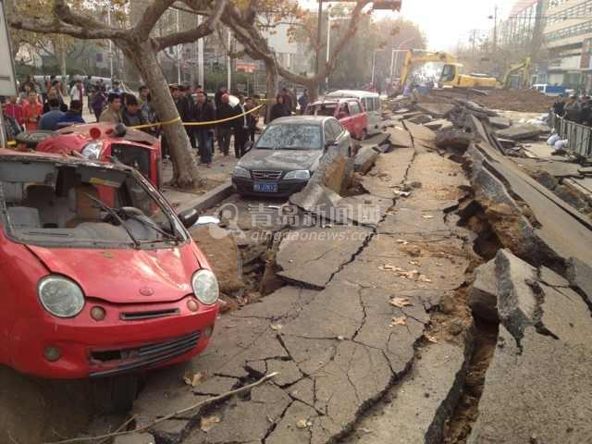
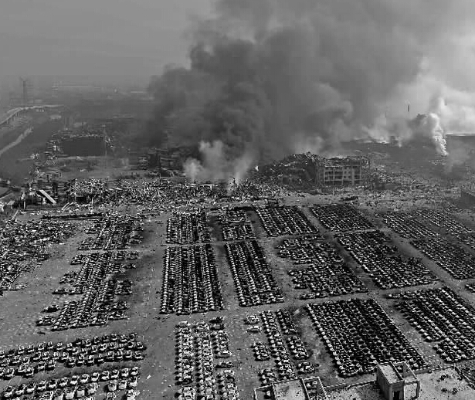
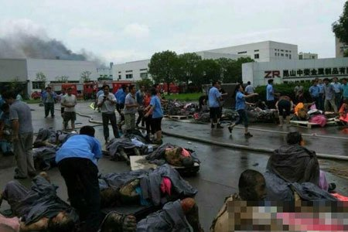
案例
青岛“11.22”输油管道爆炸事故 ：63人遇难，直接经济损失人民币7.5172亿元。
江苏昆山“8.2” 特大铝粉尘爆炸事故：146人遇难，直接经济损失3.51亿元 。
天津港“8·12”瑞海公司危险品仓库特别重大火灾爆炸事故 ：造成造成165人遇难，8人失踪，已核定直接经济损失68.66亿元人民币 ，其他损失尚需核定。

Slide 9
企业事故损害赔偿责任日益增大，须寻求更多保障途径。
目前以风险抵押金和工伤保险为主的风险保障体系不能完全满足事故赔偿需求。
安全生产责任保险：
（1）小投入大保障（可替代风险抵押金）
（2）可弥补工伤保险的覆盖面窄、赔付低的缺陷，起到优势互补的作用。

Slide 10
国际做法
（三）推行工作取得成效
保险机构介入生产安全事故预防是国际上一条成功的经验。
成功范例：德国同业工伤事故保险协会，非官方机构，既负责事故调查、办理赔付，也负责企业安全生产日常性的监督检查，提供安全生产政策、技术等方面的咨询和指导。

Slide 11

国内现状
1.探索阶段：2004年广东将商业保险引入安全生产领域，2005年重庆率先启动火灾公众责任险。
2.试点阶段：2006-2008国内多个省市开展安全生产责任保险试点工作。
3.正式推广：2009年安监总政法〔2009〕137号文明确在高危行业推进安全生产责任保险。

Slide 12
政策法律依据
国家政策
“大力发展责任保险，健全安全生产保障和突发事件应急保险机制”。
——《国务院关于保险业改革发展的若干意见》（国发〔2006〕23号）
“认真履行各部门各机构职责，切实保障和促进安全生产领域责任保险持续快速健康发展”。
——《国家安全监管总局关于大力推进安全生产领域责任保险健全安全生产保障
体系的意见》（安监总政法〔2006〕207号）
“将保险的风险管理职能引入安全生产监管体系，实现风险专业化管理与安全监管监察工作的有机结合” 。
——《国家安全监管总局关于在高危行业推进安全生产责任保险的指导意见》
（安监总政法〔2009〕137号）
“积极稳妥推行安全生产责任保险制度”。
——《国务院关于进一步加强企业安全生产工作的通知》（国发 〔2010〕23号）
《国务院关于坚持科学发展安全发展促进安全生产形势持续稳定好转的意见》 （国发〔2011〕40 号

Slide 13
法律法规
“国家鼓励生产经营单位投保安全生产责任保险。”
——《中华人民共和国安全生产法（2014年修正）》
“本省推行安全生产责任保险制度。矿山、建筑施工、金属冶炼、机械制造、交通运输单位和危险物品生产、经营、储存等单位，应当按照国家有关规定参加安全生产责任保险。鼓励其他生产经营单位参加安全生产责任保险。
推行安全生产责任保险制度的具体办法由省人民政府制定。
——《广东省安全生产条例（2013年修订）》
“推行”比鼓励更进一步。

Slide 14
地方立法
（一）我省：
《广东省安全生产责任保险实施办法》已经2015年7月23日广东省人民政府第十二届52次常务会议通过，自2015年10月1日起施行。
（二）全国：
①将“安全生产责任保险” 上升到立法层面7省：广东、海南、河南、黑龙江、湖南、天津、重庆，内容鼓励倡导为主；
②地方立法强制实施《海南经济特区安全生产条例》（2010年）中规定：“矿山开采企业，危险化学品、烟花爆竹、民用爆破器材生产和经营企业应当投保安全生产责任保险。未按规定投保安全生产责任保险的，不予办理安全生产/经营许可证”。
③拟争取将安责险定为强制责任险：湖北、湖南、宁夏、青海。

Slide 15

2 第二部分
安全生产责任保险政策主要内容

Slide 16
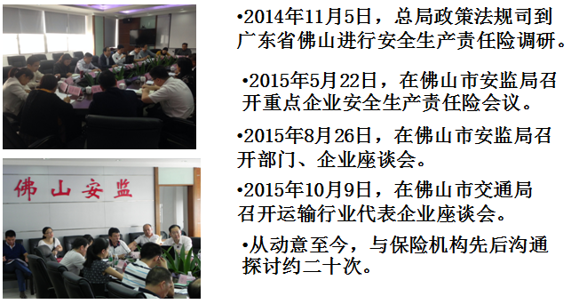
（一）准备工作

Slide 17
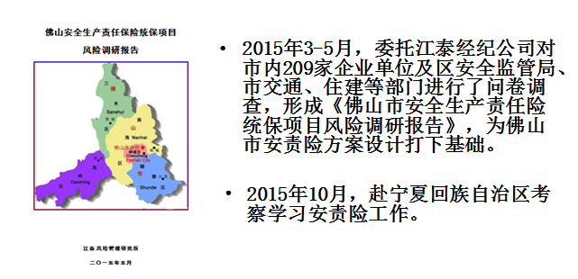

Slide 18
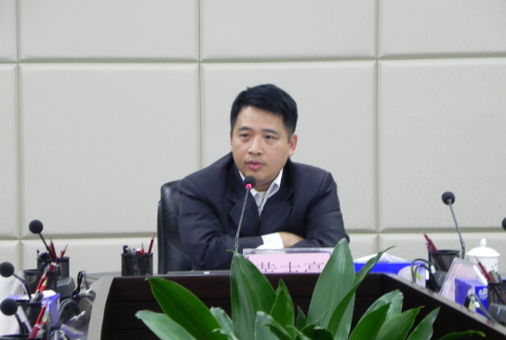
市政府常务副市长黄志豪召集市安全监管局、金融局、法制局有关领导及多家保险机构代表共同探讨安全生产责任政策落地问题。省保监局和市保险协会获邀参会。
“由市区两级财政拿出1个亿成立安全生产责任保险专项资金，助推安全生产责任保险政策落地生根。”

Slide 19
（二）主要内容
近期将出台《佛山市高危行业推行安全生产责任保险工作指引》，有望成为我市第一份以市政府规范性文件印发的系统的安全生产经济政策。
1
实施原则
2
参保范围
3
保险责任
4
保险费率
5
保险服务
6
信息化技术支持

Slide 20
实施原则和目标任务
原则——政策引导、政府推动、市场运作、企业自愿
1.政府推动、市场运作；有公益性，具有社会公共服务产品的属性。2.预防为主，防补结合；
3.费率浮动，促束并举；不同类型行业领域、不同规模、安全管理水平等条件综合衡量
4.市级统筹，因地制宜。
目标——“三个转变”：
从事后处理向事前预防转变；
从事故管理向隐患管理转变；
从简单的行政命令手段向利用法律、经济、技术等综合手段做好工作的转变

Slide 21
参保范围
【重点推行】——10类
1.危险物品生产、经营（无储存场所的除外）、储存企业
2.非煤矿山企业
3.机械制造企业
4.金属冶炼企业
5.建筑施工企业（含市政工程和拆除工程施工企业）
6.民用爆破器材生产、销售、购买、爆破企业
7.涉氨制冷企业
8.使用工业煤气企业
9.法律法规认定的其他需要参加安全生产责任保险的企业
10.依托企业建立安全生产应急救援队伍的应当参加安全生产责任保险
各区可根据辖区实际适当扩大重点推行范围
【人员范围】投保安全生产责任险的企业应当将直接从事生产作业岗位工作的员工全部纳入安全生产责任险参保范围。

Slide 22
目前企业投保面临的四大问题
保障：
保险责任单一，无法完全覆盖安全生产风险
赔偿：
企业处于弱势地位，合法权益无法维护
定价：
保险公司决定
服务：
没有发挥事故预防的社会管理功能，效率低

Slide 23
保险责任
【基本责任范围】
生产经营单位在生产经营活动中发生生产安全事故，造成的从业人员或者第三者的人身伤亡、伤残、急性职业中毒以及第三者的直接财产损失、应急抢险救援费用，由保险公司在保险金额内负责生产经营单位应当依法承担的赔偿责任。
企业是投保人和被保险人

Slide 24
保障—全面
员工人身伤亡
取代雇主责任险
人身伤亡
第三者人身伤亡
取代公众责任险
财产损失
第三者
直接财产损失
特有保障
费用支出
应急救援费用
责任范围不得小于本方案规定的“基本责任范围”。

Slide 25
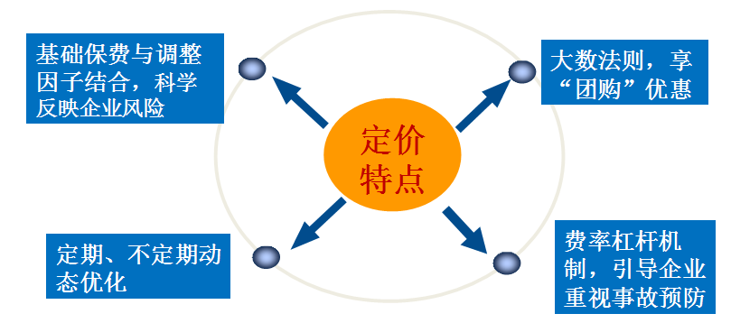

保险费率
按照投保企业风险程度、以往事故记录、赔付率等实行差别费率和浮动费率机制。充分运用保险价格杠杆的手段，激励企业重视安全生产工作，提高安全生产管理水平。保险费率根据上年安全生产状况一年浮动一次（按照生产经营周期投保的除外），在基准费率的基础上累计上浮或下浮均不得超过30%。

Slide 26


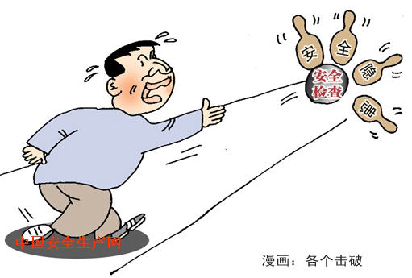

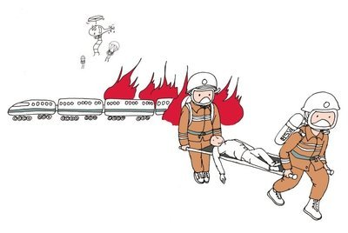

安全管理和风险防范服务
1.培训宣导 2.安全检查 3.行业交流
4.风险预警
5.应急救援
6.信息报告

Slide 27

服务监督
统一服务标准，政府及有关部门对保险机构进行日常监督
投保单位通过信息平台进行客户评价
聘请第三方机构对保险机构服务进行综合评价

Slide 28

信息化技术支持
保险机构充分利用互联网信息技术，提升事故预防、隐患排查能力。
实现信息一体化管理：市安全监管局将建立安全生产责任险信息管理平台，与智能安监平台的企业基本信息、诚信管理、隐患排查等模块相衔接，。
构建三方透明的保险服务跟踪机制：
（1）保险机构：查询参保单位的安全生产状况等基本信息；填报相关业务数据及信息，上传保险服务凭证，痕迹化管理；
（2）政府部门：实现数据统计分析；
（3）企业：实现服务评价。

Slide 29

3 第三部分
推行思路和保障措施

Slide 30
怎么推行？
把握两点：
1.加强自身建设，处理好与市场关系
公开、公平、公正
2.加强机制建设，依法落实监管责任
协调、保障、激励、约束

Slide 31
推行中的常见问题
（1）未按市场运作,政府部门替企业作主；
（2）没有对已有保险机构的过渡处理措施；
（3）缺少考核淘汰机制；
（4）防灾防损资金使用出问题。

Slide 32
实际推行步骤
  各级政府成立领导机构，建立工作协调机制
  制定具体实施方案，明确试点的区域范围、目标任务、工作步骤
  选择合适的保险模式和保险机构
机制
  保险机构制定保险条款、保险费率
  政府确定保险条款方案
  推广宣导，推动实施。
实施
落实

Slide 33
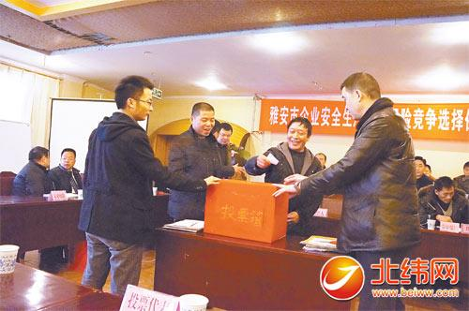
案例：四川雅安“统保”竞选会现场
做法：
（1）经过市委、市政府批准，委托经纪公司为保险风险管理顾问并负责具体日常服务工作。
（2）经纪公司通过组织企业自主投票选代表，履行招标评标、议价职责。
（3）现场由业主代表采取公开、公平竞争选择的方式，评选首席承保及共保成员。
通过保险公司竞争报价，大幅度调低各行业保险费基础标准，扩大了保险范围。
（4）费率使用期限有两年，统保办对承保公司经营业绩进行管理，严格测算盈亏状况，在确保承保公司合理利润的原则下，从第三年起重新测算并确定保险费率。
最终目标——建立一个公开、公平、公正，良性发展的安全生产责任保险市场。

Slide 34

主要困难
经济下行压力导致推行难度加大。
企业保险意识普遍不强。
多方联动协作合力有待加强。

Slide 35

保障措施
强化组织领导
加强宣传引导
实施激励约束
1.保费补贴
2.政策转换和转保
3. 政策扶持
4.监督考评

Slide 36






谢谢
请对不足之处提宝贵意见！

